Slide 1

BAB 3
(Bagian 1)
SISTEM KOMUNIKASI
INTRAPERSONAL

Slide 2


Slide 3
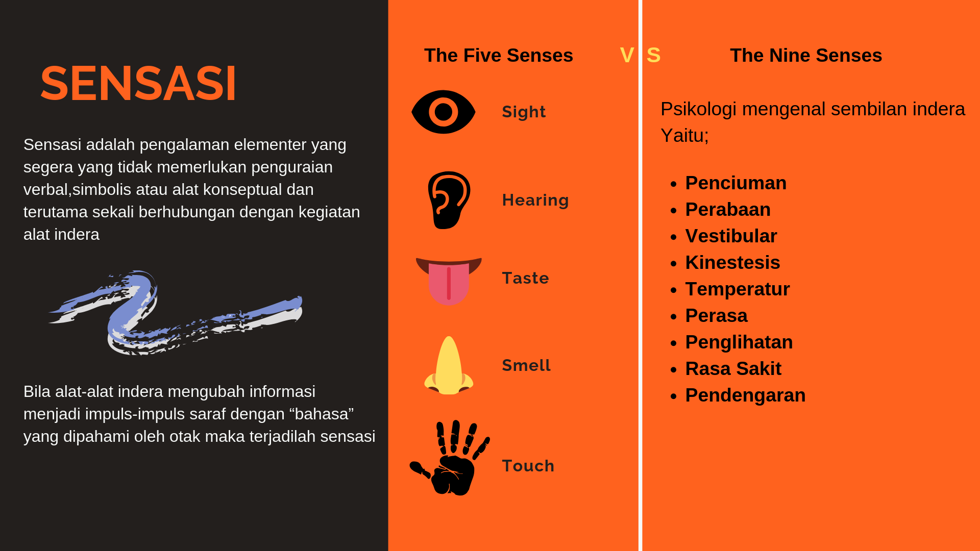

Slide 4
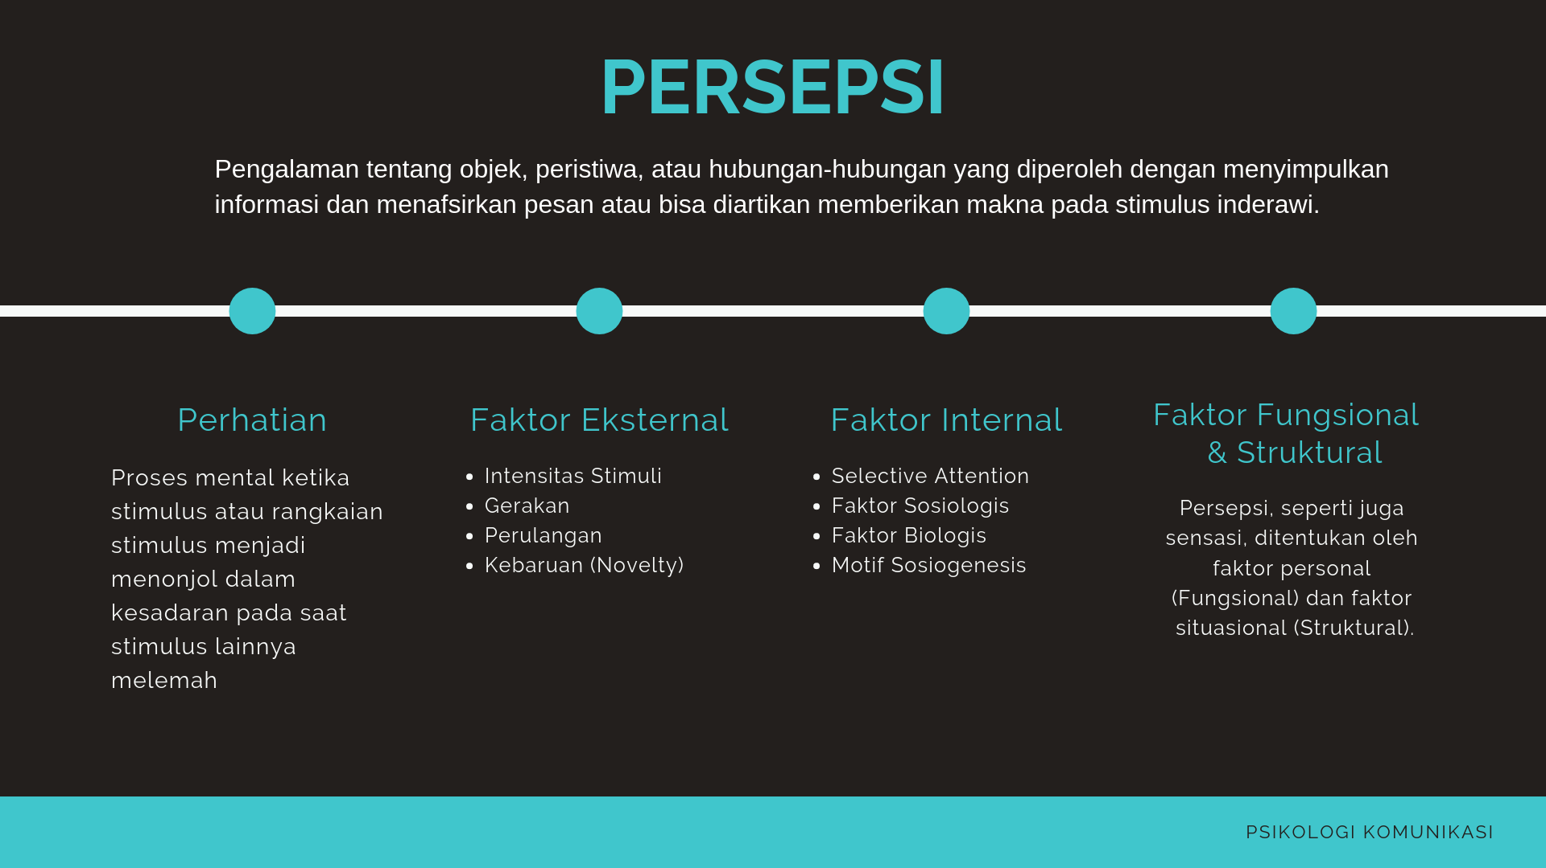

Slide 5
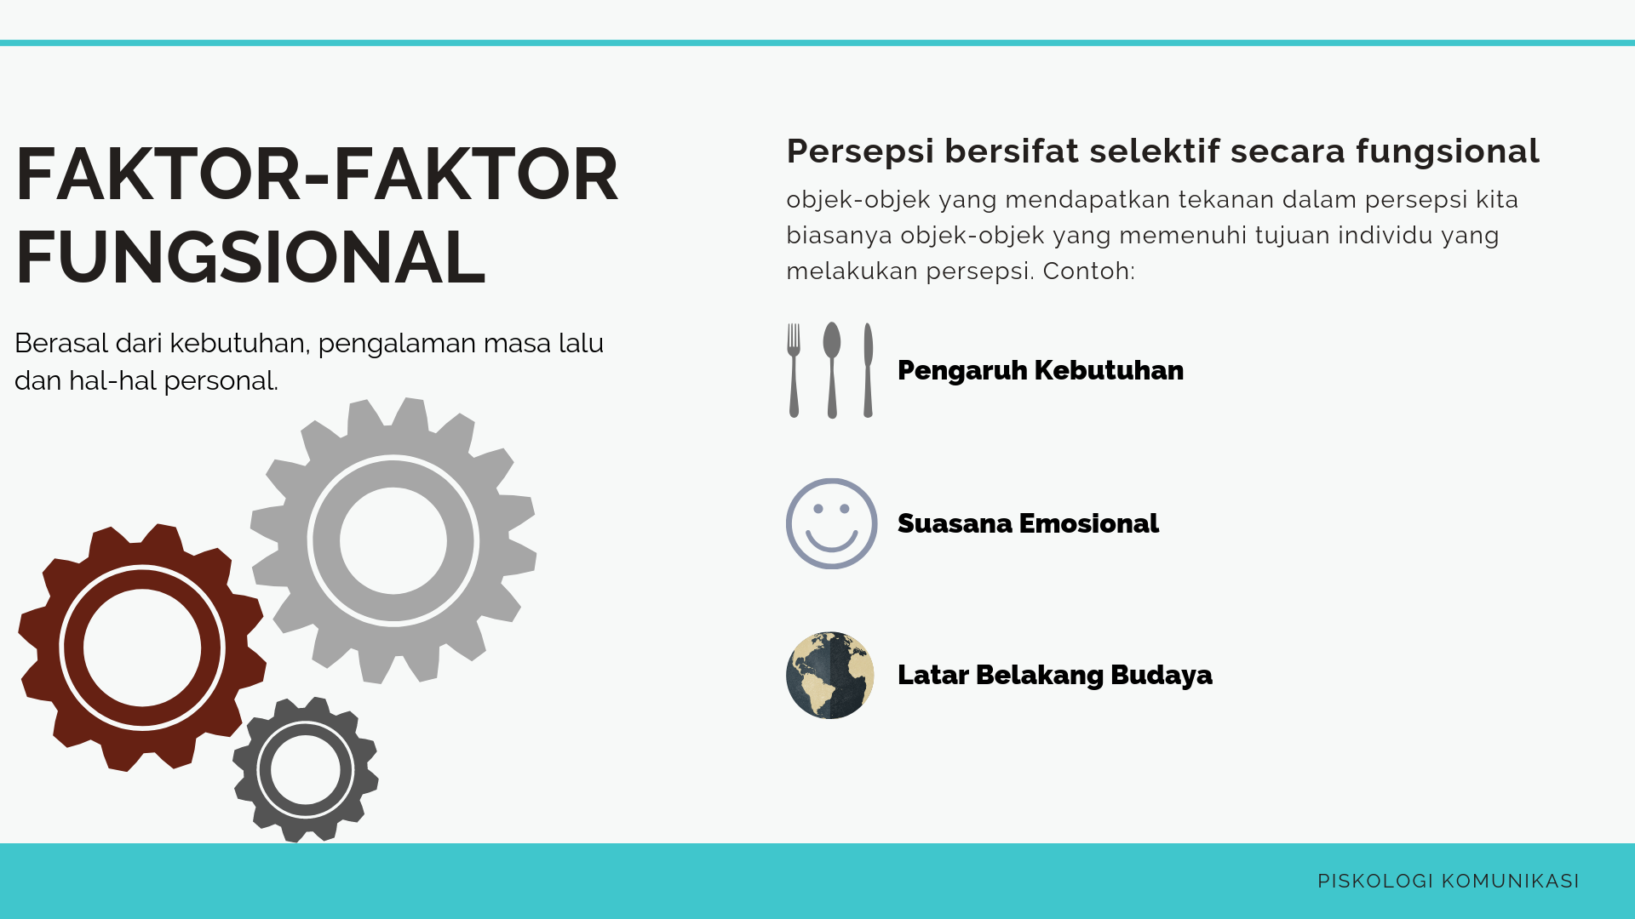

Slide 6


Slide 7


